Slide 1
新约概论(四)
約翰福音

Slide 2
圣经分类合参
旧约（卅九卷）
历史 训诲 预言
摩西的 其他的 智慧书 大先知 小先知
新约（廿七卷）
历史 训诲 (书信) 预言
福音 教会 保罗的 其他的

Slide 3
四福音主題
馬太福音 | 馬可福音 | 路加福音 | 約翰福音
基督是君王 | 基督是僕人 | 基督是人子 | 基督是神子
獅 | 牛 | 人 | 鷹
21:5 | 10:45 | 19:10 | 20:31
向猶太人 | 向羅馬人 | 向外邦人 | 向普世人

Slide 4
神子的背景 | 1上 | 他的永恒 | 预备
 |  | 他的出现
 |  | 他的先锋
神子的工作 | 1下~5 | 神子的门徒 | 开始
 |  | 神子的宣道
神子的被弃 | 6~11 | 被弃绝 | 被弃
神子的受苦 | 11~19 | 受难周 | 十架
神子的复活 | 20~21 | 复活与托付 | 得胜

Slide 5
見證耶穌基督是「神的兒子」
1. 聖父的見證（5:37; 8:18）
2. 聖子的見證（10:30,36; 12:44; 13:3; 18:37）
3. 聖灵的見證（15:26）
4. 聖經的見證（5:39）
5. 聖徒的見證（12:17; 15:27; 16:30; 19:35）
6. 聖工的見證（5:17,36; 10:28; 14:2）
7. 聖僕的見證（1:7; 5:33)

Slide 6
約翰福音
1. 太初有道 2. 水變為酒 3. 尼哥底母 4. 撒瑪利亞 5. 三十八年 6. 天上嗎哪 7. 活水江河 | 8. 世界的光 9. 瞎子得見 10.好的牧人 11.復活在我 12.哪噠香膏 13.彼此洗腳 14.預備住處 | 15. 真葡萄樹 16. 保惠師來 17. 合而為一 18. 主受審判 19. 被釘十架 20. 復活顯現 21. 你愛我麼

Slide 7


七个神迹
七个以“我是＂
变水为酒(2章)
我是生命的粮(6章)
医好大臣之子(4章)
我是世界的光(8章)
医好瘫痪38年者(5章)
我是羊的门(10章)
给五千人吃饱(6章)
我是好牧人(10章)
在水面行走(6章)
我是复活，我是生命(11章)
医好生来瞎眼者(9章)
我是道路、真理、生命(14章)
使拉撒路复活(11章)
我是真葡萄树(15章)

Slide 8
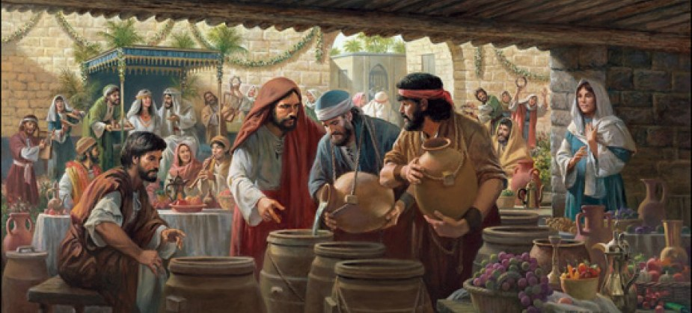
他母亲对用人说：「他告诉你们甚么，你们就做甚么。」照犹太人洁净的规矩，有六口石缸摆在那里，每口可以盛两三桶水。耶稣对用人说：「把缸倒满了水。」他们就倒满了，直到缸口。(约2:5-7)

Slide 9
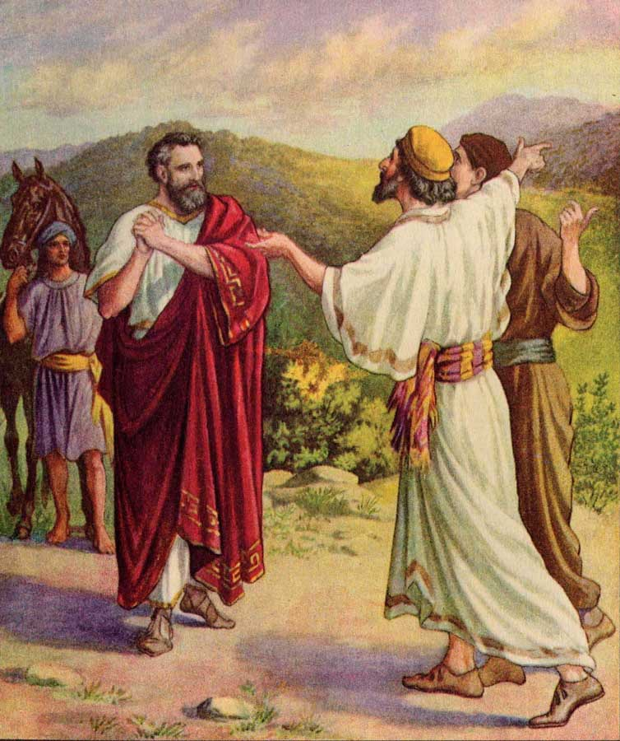
正下去的时候，他的仆人迎见他，说他的儿子活了。
他就问甚么时候见好的。他们说：「昨日未时热就退了。」
他便知道这正是耶稣对他说「你儿子活了」的时候；他自己和全家就都信了。
这是耶稣在加利利行的第二件神迹，是他从犹太回去以后行的。
(约4:51-54)
第七时，照罗马算法，应为下午七点

Slide 10
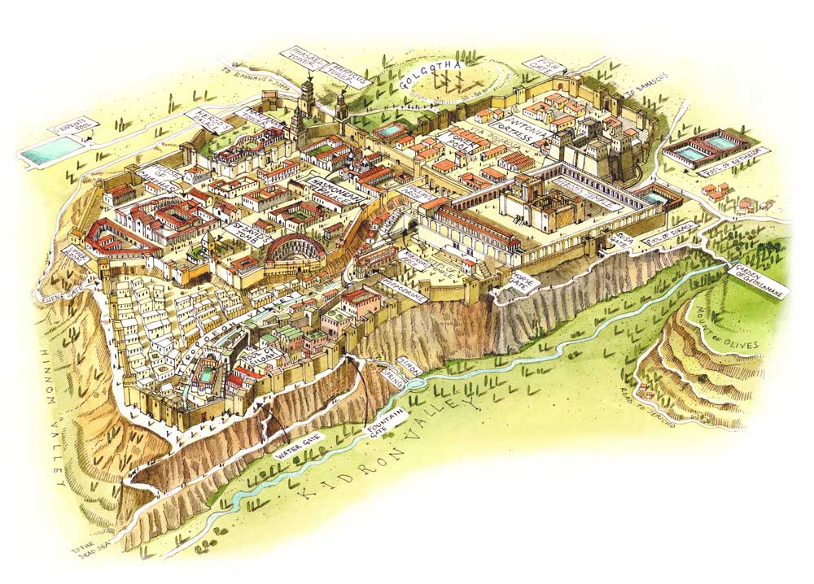
耶稣时代的耶路撒冷
各各他
毕士大池
第二区
客西马尼园
上城
圣殿
西罗亚池
下城
大卫城
橄榄山
汲沦溪
大卫城：古老的犹太人区，住着许多权贵和富户。
上城：希腊化的宫殿、别墅、市集所在。
下城：穷人、苦力和劳工的聚集区，拥挤脏乱。
第二区：中上阶级的商圈。

Slide 11
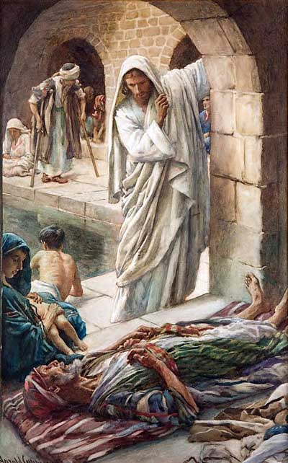
在那里有一个人，病了三十八年。
耶稣看见他躺着，知道他病了许久，就问他说:「你要痊愈吗？」
病人回答说:「先生，水动的时候，没有人把我放在池子里；我正去的时候，就有别人比我先下去。」
耶稣对他说:「起来，拿你的褥子走吧！」
那人立刻痊愈，就拿起褥子来走了。(约5:5-9)

Slide 12
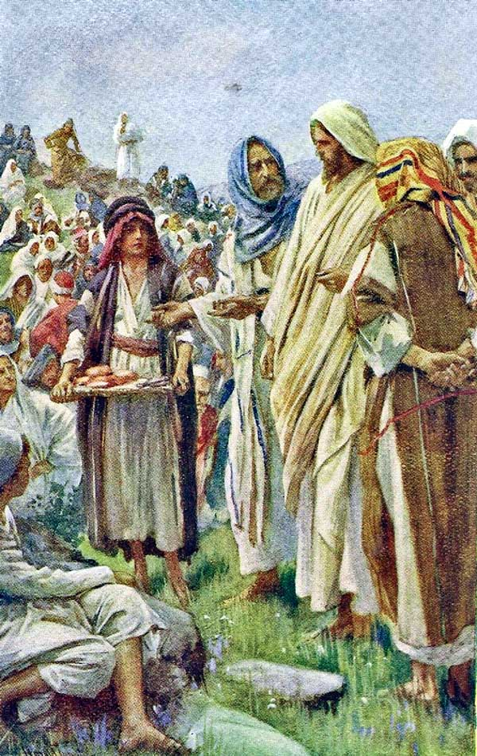
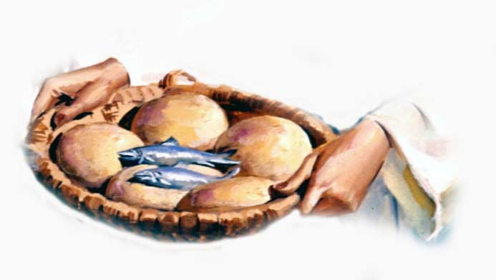
有一个门徒，就是西门彼得的兄弟安得烈，对耶稣说:「在这里有一个孩童，带着五个大麦饼、两条鱼，只是分给这许多人还算甚么呢？」(约6:8-9)
大麦饼
盐腌小鱼
穷人的食物

Slide 13
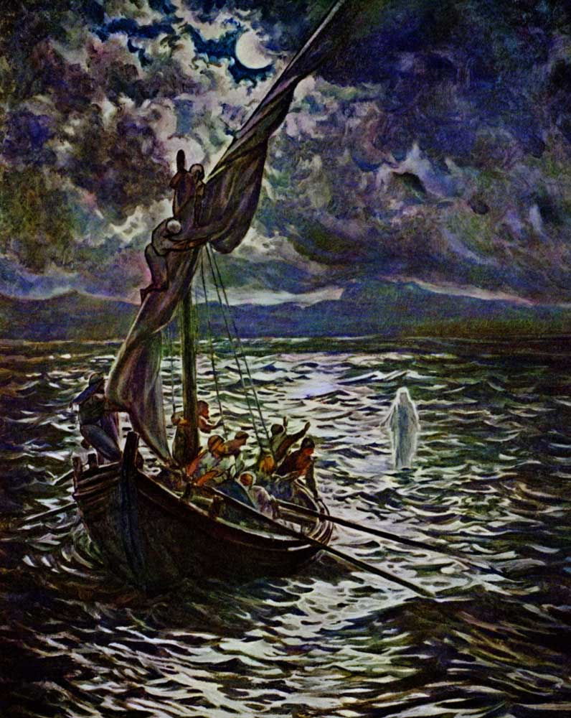
忽然狂风大作，海就翻腾起来。
门徒摇橹，约行了十里多路，看见耶稣在海面上走，渐渐近了船，他们就害怕。
耶稣对他们说:「是我，不要怕！」
门徒就喜欢接他上船，船立时到了他们所要去的地方。
(约6:18-21)

Slide 14
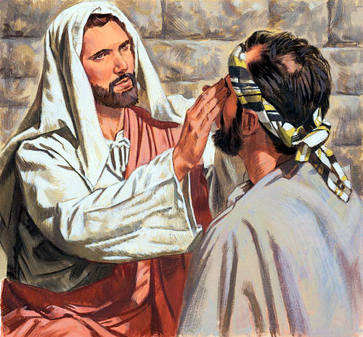
耶稣说了这话，就吐唾沫在地上，用唾沫和泥抹在瞎子的眼睛上，对他说：「你往西罗亚池子里去洗。」（西罗亚翻出来就是奉差遣）(约9:6-7)

Slide 15
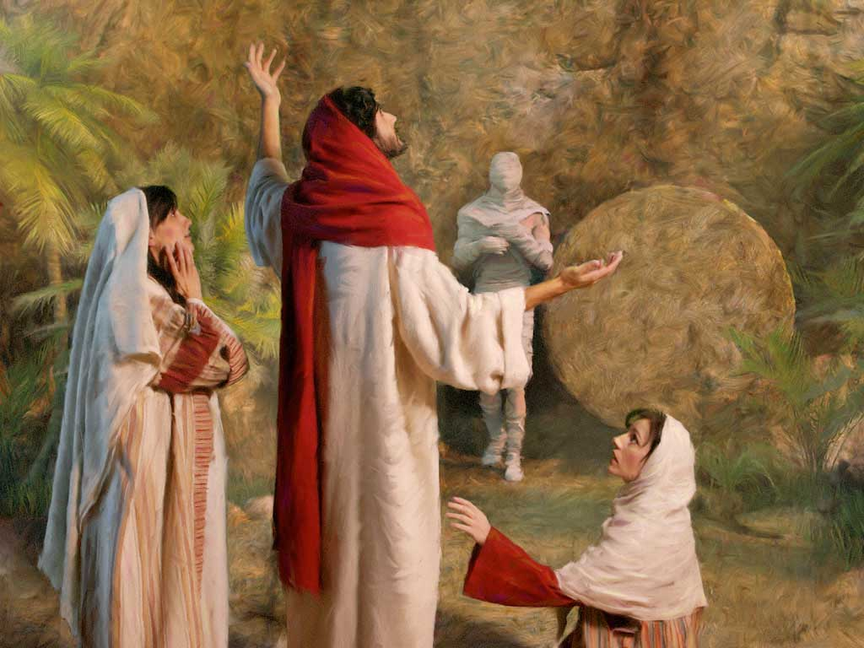
拉撒路，
出来！

Slide 16
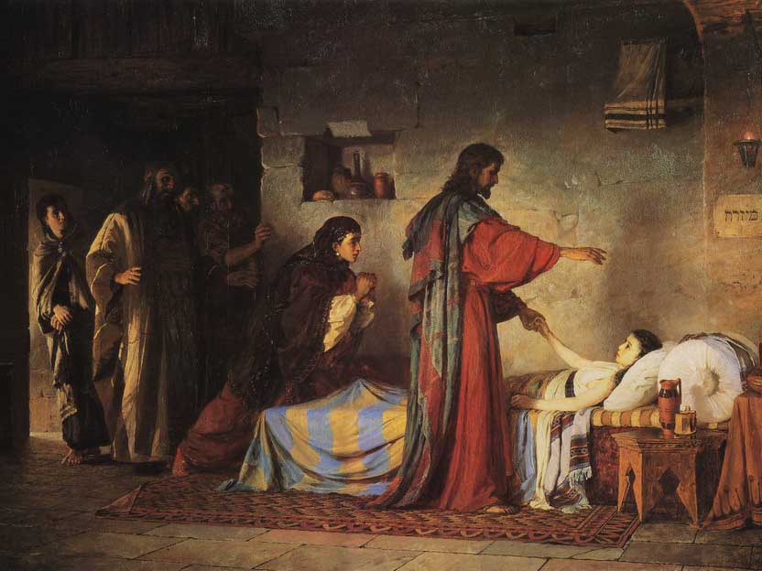
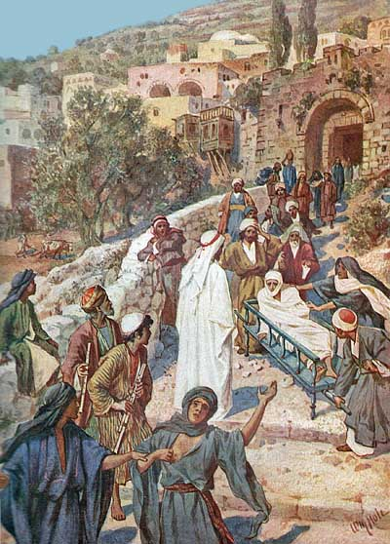
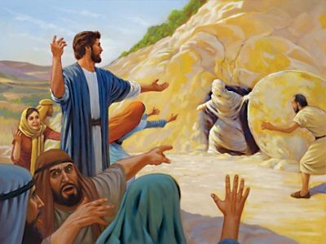
耶稣三次使死人复活
管会堂睚鲁之女(太9，可5，路8)
女儿，
起来吧！
拿因城寡妇之子(路7)
少年人，我吩咐你，起来！
拉撒路，
出来！
拉撒路(约11)

Slide 17
七个神迹
七个以“我是＂
变水为酒(2章)
我是生命的粮(6章)
医好大臣之子(4章)
我是世界的光(8章)
医好瘫痪38年者(5章)
我是羊的门(10章)
给五千人吃饱(6章)
我是好牧人(10章)
在水面行走(6章)
我是复活，我是生命(11章)
医好生来瞎眼者(9章)
我是道路、真理、生命(14章)
使拉撒路复活(11章)
我是真葡萄树(15章)

Slide 18
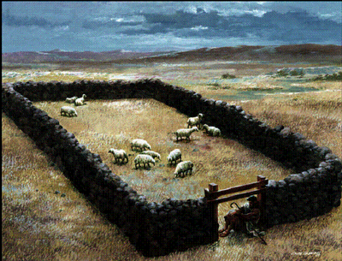
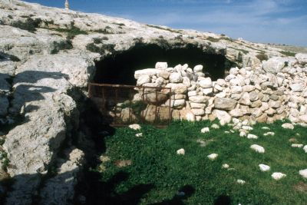
耶稣时代的羊圈
村镇的公用羊圈：有坚固的门护守着，只有看门的人才有钥匙。看门的人只让牧人进来，领羊出去。
野地的羊圈：温暖季节，羊群不回村过夜，而住在野地的羊圈中。 它可能是由简单的石墙或荆棘篱笆所围起来，或是峭壁环绕的小山谷，或是个山洞。它们的共通点是只有一个无门扇的出入口，牧人往往就睡在出入口，成为羊圈的门。

Slide 19



主
将
离
别
，
嘱
咐
事
项
去哪里？做甚么？
回父家，预备住处
谁接手？听谁的？
保惠师：圣灵
交代甚么命令？
彼此洗脚，彼此相爱
主的平安
留下甚么遗物？
主的名(印章，权柄)
想念主怎么办？
主会向爱祂的人显现

Slide 20
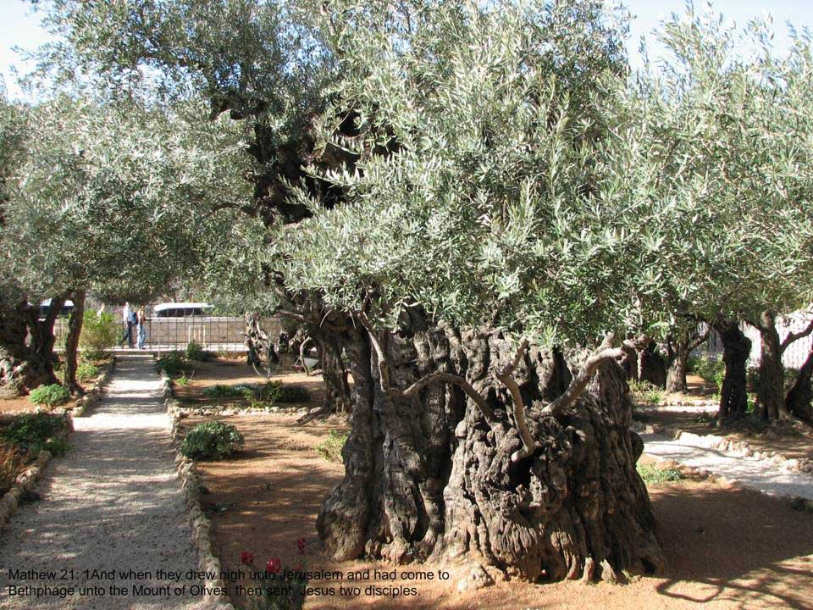
客西马尼园

Slide 21
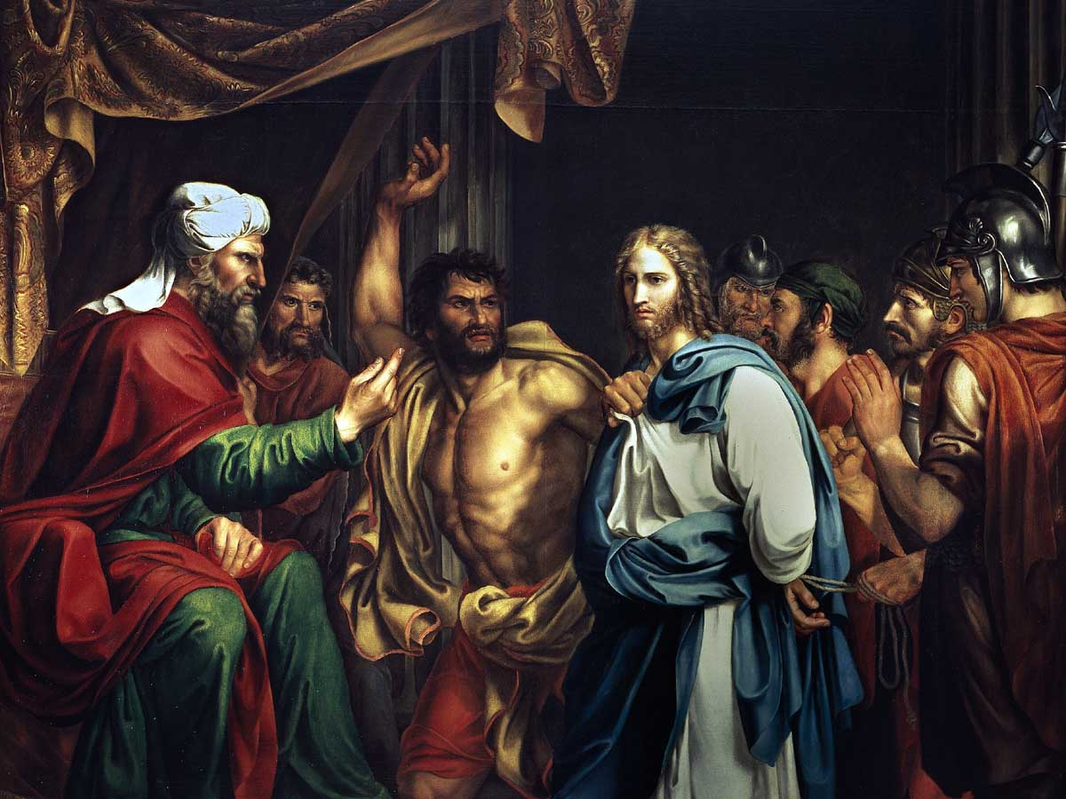
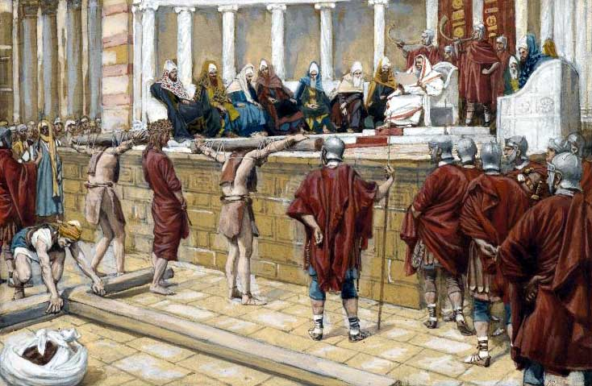
被亚那审问
被该亚法审问
被公会定罪
被彼拉多审问
被希律审问
巴拉巴获释
被彼拉多鞭打
被彼拉多定罪

Slide 22
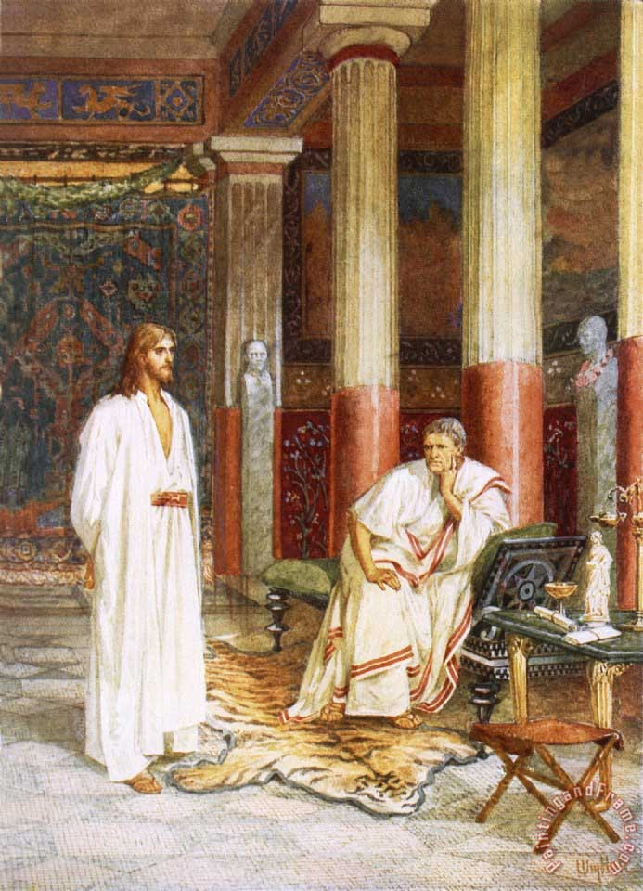
你说我是王。我为此而生，也为此来到世间，特为给真理作见证。凡属真理的人就听我的话。
这样，你是王吗？
耶稣说，他是王，但不是世上政治的王，而是真理的王。
彼拉多发现耶稣不是叛乱份子，没有威胁性。

Slide 23
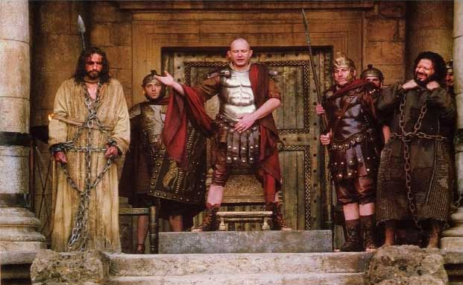
你们要我给你们释放犹太人的王吗？

Slide 24





罗马
1 | 2 | 3 | 4 | 5 | 6 | 7 | 8 | 9 | 10 | 11 | 12 | 1 | 2 | 3 | 4 | 5 | 6 | 7 | 8 | 9 | 10 | 11 | 12
犹太
 |  |  |  |  |  | 1 | 2 | 3 | 4 | 5 | 6 | 7 | 8 | 9 | 10 | 11 | 12
经文
事件
原文
相当于
可15:25
主被钉十字架
第3小时
上午9点
太27:45；可15:33；路23:44
遍地开始黑暗
第6小时
中午12点
太27:45；可15:33；路23:44
主断气
第9小时
下午3点
马太、马可、路加福音的时间是犹太制，约翰福音则是罗马制。

Slide 25
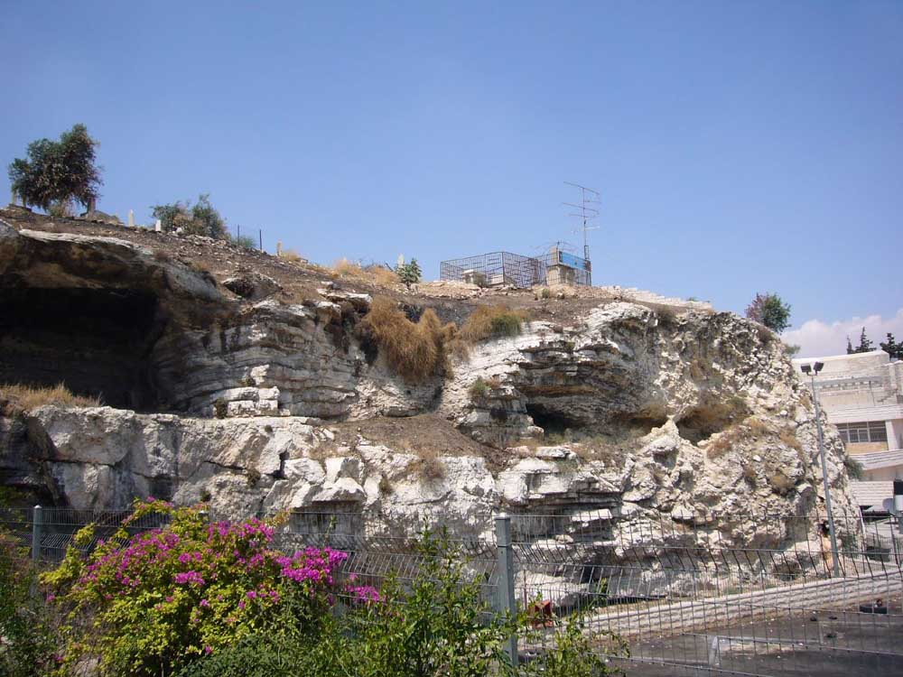
近花园冢的各各他，
位于通往大马色的路边。

Slide 26
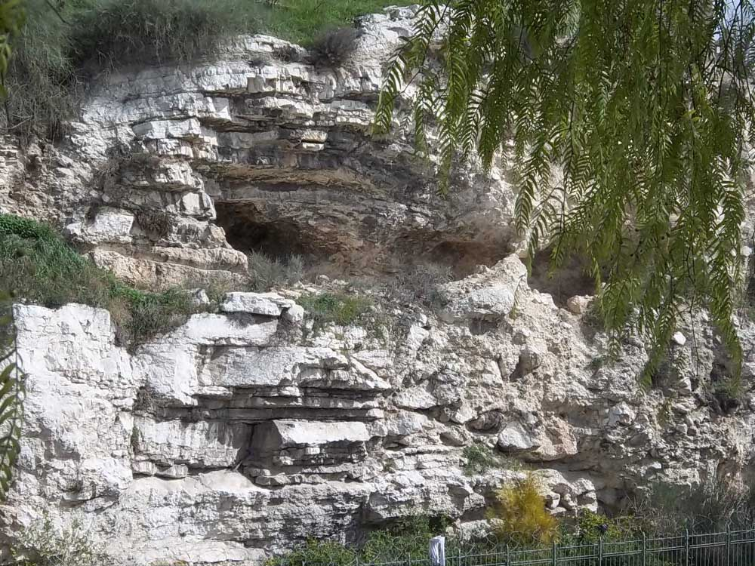

Slide 27
路23:34 当下耶稣说:「父啊！赦免他们；因为他们所作的，
他们不晓得。」
路23:43 耶稣对他说:「我实在告诉你，今日你要同我在乐园里了。
约19:26-27 耶稣见母亲和他所爱的那门徒站在旁边，就对他
母亲说:「母亲，看，你的儿子！」又对那门徒说:
「看，你的母亲！」
太27:46 约在申初，耶稣大声喊着说：「以利！以利！拉马撒巴
各大尼？」就是说:「我的神！我的神！为甚么离弃我？」
约19:28 这事以后，耶稣知道各样的事已经成了，为要使经上的话应验，就说:「我渴了。」
约19:30 耶稣尝了那醋，就说:「成了！」
路23:46 耶稣大声喊着说:「父啊！我将我的灵魂交在你手里。」说了这话，气就断了。

Slide 28
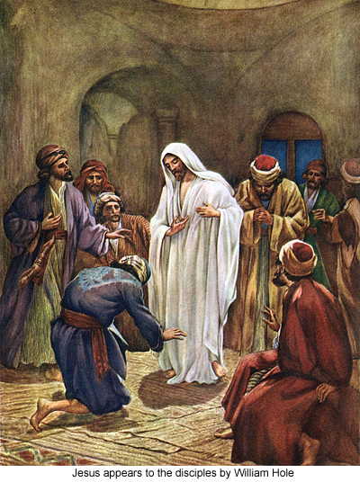
过了八日，门徒又在屋里，多马也和他们同在，门都关了。耶稣来，站在当中说：「愿你们平安！」
就对多马说：「伸过你的指头来，摸我的手；伸出你的手来，探入我的肋旁。不要疑惑，总要信。」
(约20:26-27)

Slide 29
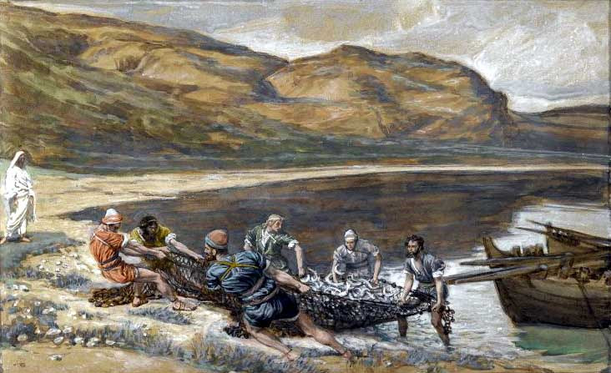
西门彼得就去，把网拉到岸上。那网满了大鱼，共一百五十三条；鱼虽这样多，网却没有破。(约21:11)

